Slide 1

VI ER WSP
FIRMAPRESENTASJON
Kari Mjømen | Juni 2025
Notes:
Fire forretningsområder: Prosjektledelse, Miljø, Bygg og teknikk og Samfunnsutvikling
Internasjonalt teknisk rådgivningsselskap
Ranket som Verdens ledende rådgiverselskap innen miljø og bærekraft i 2022, 2023 og 2024

Slide 2
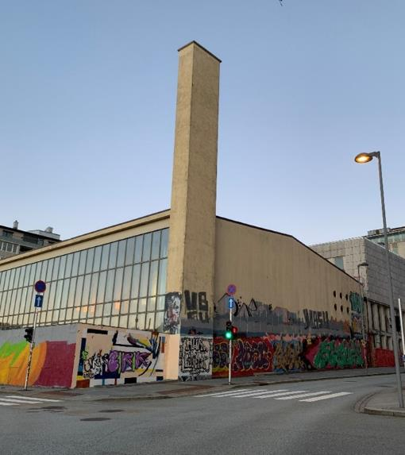
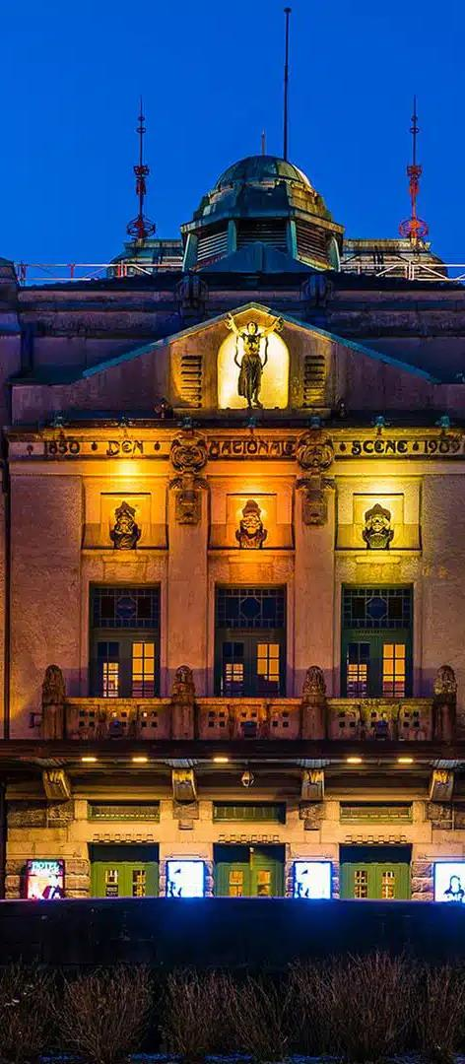
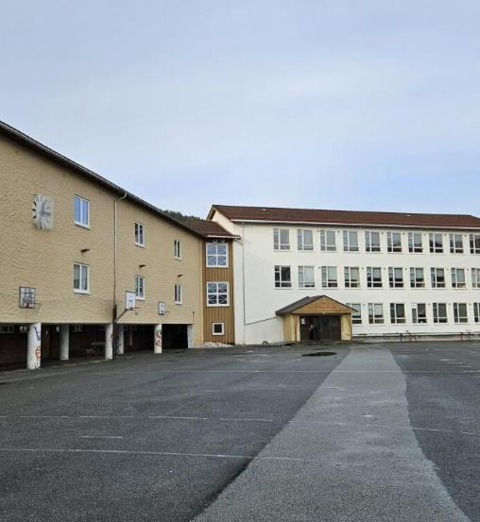
Vi løser problemer
som systemer ikke fikser
Notes:
Barrierer for å realisere ombruk:
For høye ambisjoner
For kostbart
Manglende avklaringer i kontrakter
Interne siloer mellom prosjekter
For vanskelige problemstillinger: hvor får vi tak i en brukt løfteplattform?
Manglende integrasjon mellom materialbank og andre digitale systemer
Ombruk er ikke forankret i prosjektledelsen
Notater
Sette riktige ambisjoner
Initiativtakerne har ulike prosjekter, små og store
Planlegg for noe som kan gjennomføres
Fremdrift og kostnader er som regel viktigere enn ombruk
Synliggjøre muligheter for besparelser
Skape engasjement for ombruk i prosjektgruppen
Ombruk må ikke bli et pengesluk
Prosjektledelse i ombruksprosjekter

Slide 3
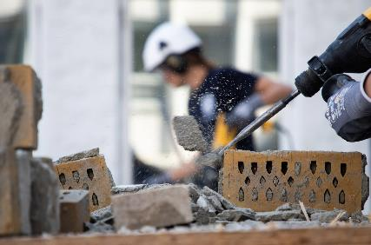
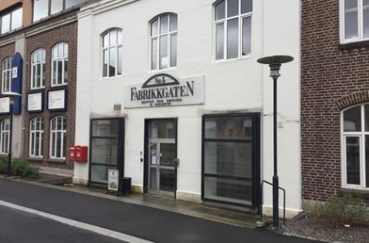
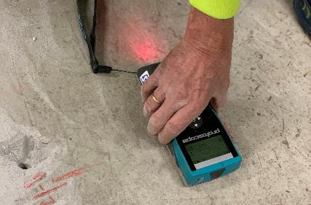
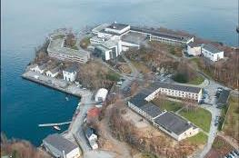
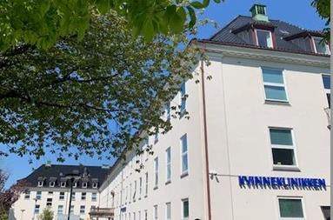
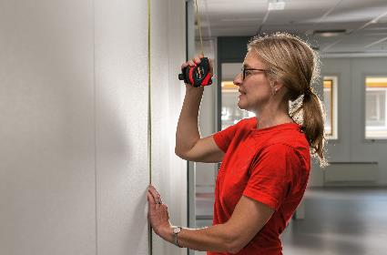
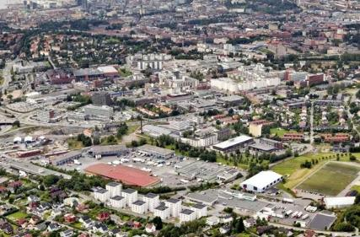
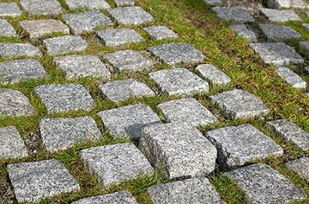
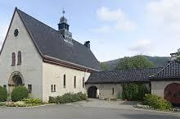
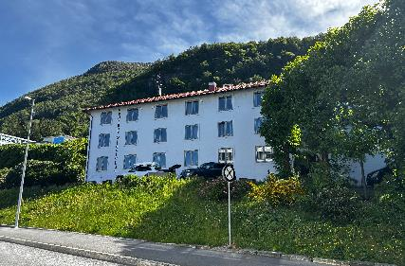
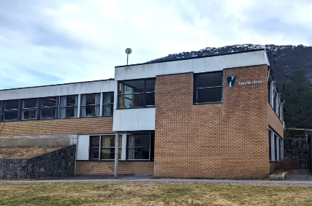
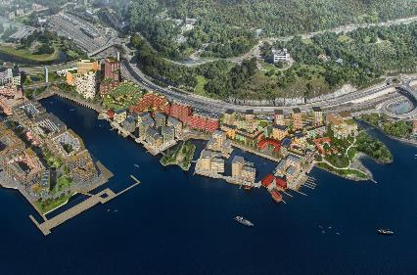
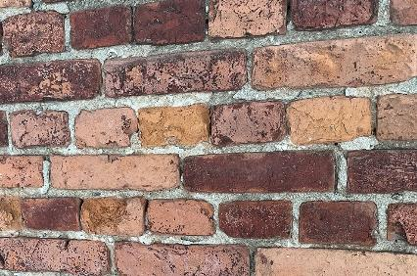
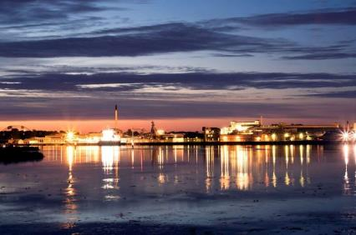
Rådgivere som har realisert ombruk i svært mange prosjekter
* Prosjektering med ombruksmaterialer
* Praktisk demontering
* Logistikkløsninger
Notes:
Referanser:
Bergen inkluderingssenter, tidligere lærerhøgskolen: Demontering, rensing og mellomlagring av tegl, ombruk av kjøkken og auditoriestoler
Oppgradering Borgen på Sjøkrigsskolen, Ombruk av isolasjon, fasadeplater og dører.
Fabrikkgaten 5: Tilstandsvurderinger av betongkonstruksjoner for bevaring eller ombruk
Møllendalsveien 40-42: Tilstandsvurdering av betongelementer for demontering og ombruk
Årstadhuset (gamle KK): Enkle konseptforslag for ombruk med tanke på gjennomførbarhet
Brukt bygg: Ombrukslager, skånsom riving på byggeplass, vidare formidling av byggjevarene, logistikk og transport
Ombruk på Bybanetraseen: Ombruksmuligheter for lyktestolper, benker, brostein, kantstein m.m.
Hovinbyen sirkulære Oslo, sirkulært innovasjonsdistrikt: Utvikling av pilotprosjekter sammen med en bred gruppe av ulike interessenter
Hav Eiendom: Bærekraftig utvikling med smultringmodellen
Finsletten industriområde, Vesterås i Sverige: Industriell symbiose, Symbiosekoordinator

Slide 4
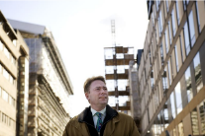
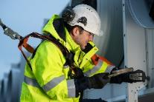
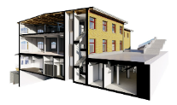
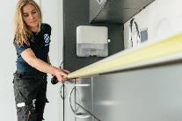
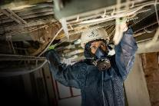
Ombruksrådgivning i alle byggefaser
Earth & Environment, Bergen
Miljø Bergen
KONSEPTUTVIKLING
Overordnet vurdering av ombruk
Miljøteknisk grunnundersøkelse
Miljøkartlegging av bygg
Tilstandsvurdering
Energirådgivning
Rådgivning for miljøsertifisering
KONSEPTBEARBEIDING
3D-skanning
Definere mål for ombruk
Innledende ombrukskartlegging
Energirådgivning
Klimagassberegning,
tidlig fase
Ombrukskartlegging, fordypning
DETALJPROSJEKTERING
Ressursstyringsplan
Bygningsfysikk
Energirådgivning
Testing og resertifisering av materialer
BIM-tilpasning
3D-modellering
PRODUKSJON
Rådgivning om prosess for demontering og remontering
Rådgivning om logistikk for ombruk
OVERLEVERING
Dokumentasjon av resultater
Klimagassregnskap,
som bygget
Miljøsertifisering

Slide 5
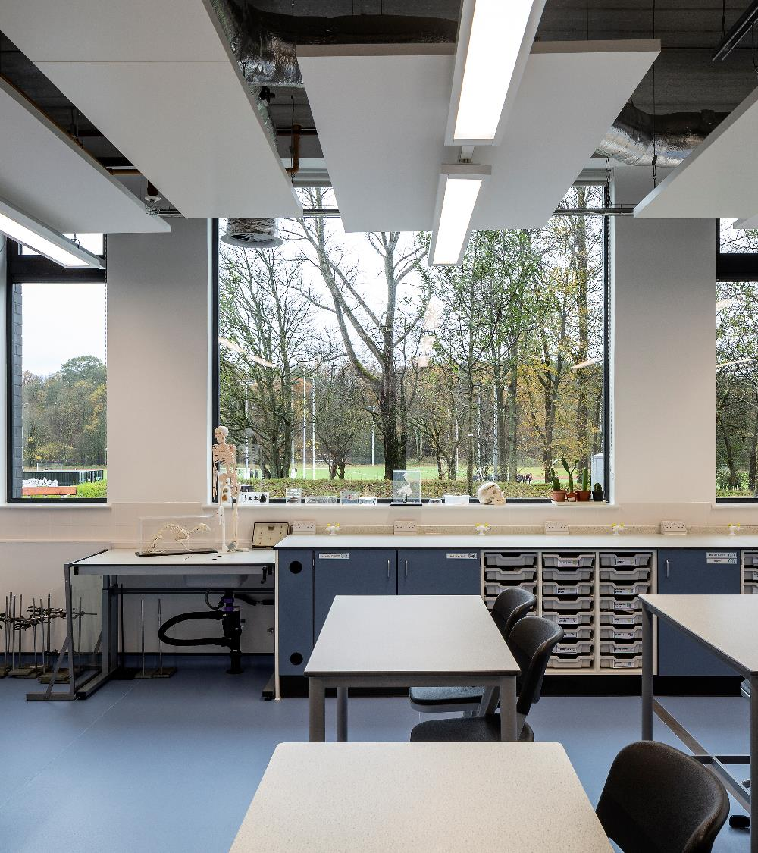


Case med kurs
Tilstandsvurdering
Ombrukskartlegging
Notes:
Hvordan finner du U-verdi på et vindu?
Hva er riktig måltaking?
Hvordan finner du data på teknisk anlegg dersom FDV dokumentasjon mangler?
Mål: Opparbeide seg godt beslutningsgrunnlag tidlig.
Oppfordring til hvordan initiativtakerne kan legge til rette for mer ombruk er å sette i gang ombruksprosjekter. Ikke vent til verdikjedene er på plass.

